Slide 1

Projet Calliope
Étude des profils, des besoins et de la satisfaction des femmes usagères de substances psychoactives vis-à-vis des pratiques de soins :
projet à méthodes mixtes
Journée de l’UFR IHSS – 9 septembre 2024
Paris

Slide 2




Gouvernance
Projet pluri-disciplinaire :
Le Centre de recherches psychanalyse, médecine et société (CRPMS, UR 3522) développe des travaux et construit des savoirs en appui au référentiel psychanalytique. Il est affilié à l’Université Paris-Cité.
La Coordination Nationale des Réseaux de Microstructures (CNRMS) fédère l’ensemble des microstructures médicales. Elle est structurée sous forme associative basée à Strasbourg.
Le laboratoire UMR1252-SESSTIM est une unité de recherche en Santé Publique affiliée à l’Université Aix-Marseille et à l’INSERM (Institut National pour la Santé et la Recherche Médicale).
Nouvelle Aube est une association d’auto-support, d’action, d’expérimentation, de réflexion, de recherche, de représentation, de témoignage auprès d’un public jeune, fragilisé, stigmatisé.

Slide 3

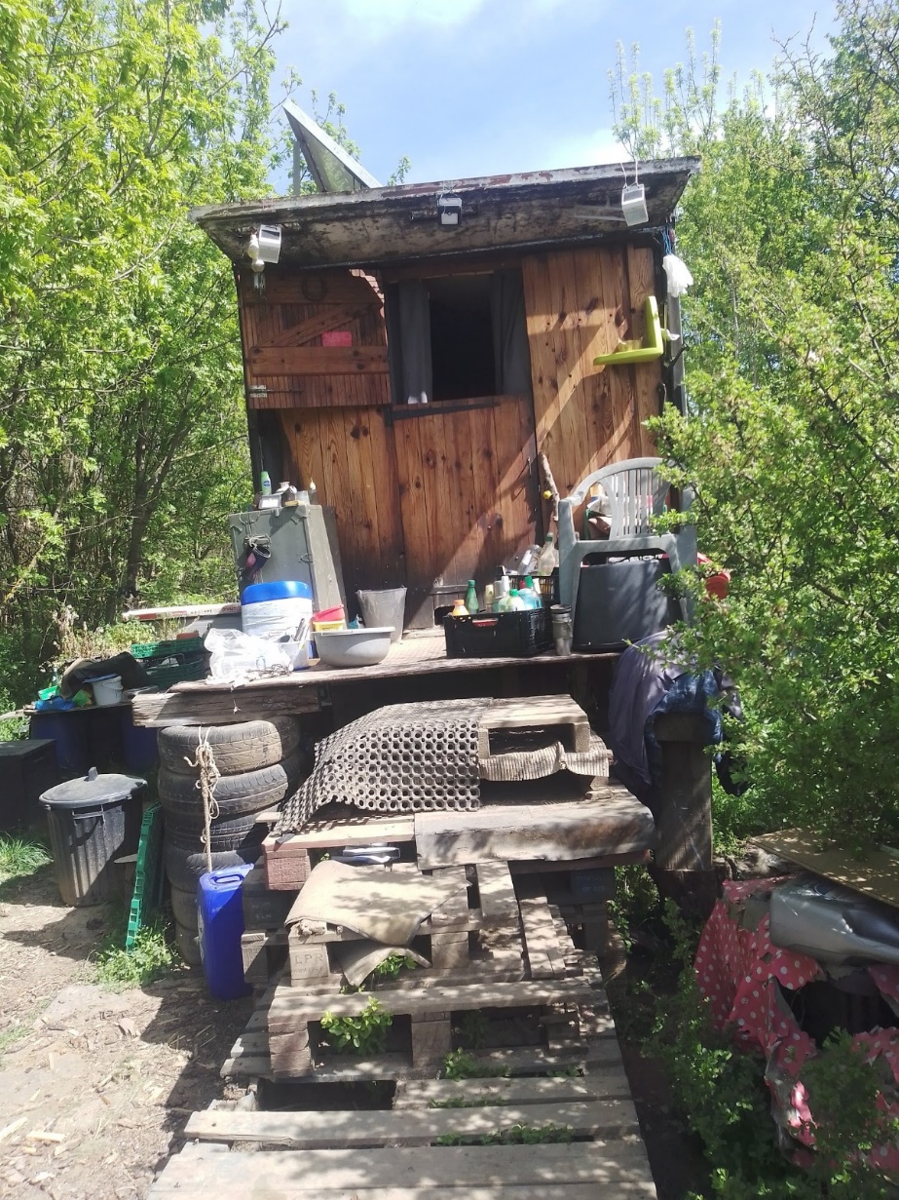
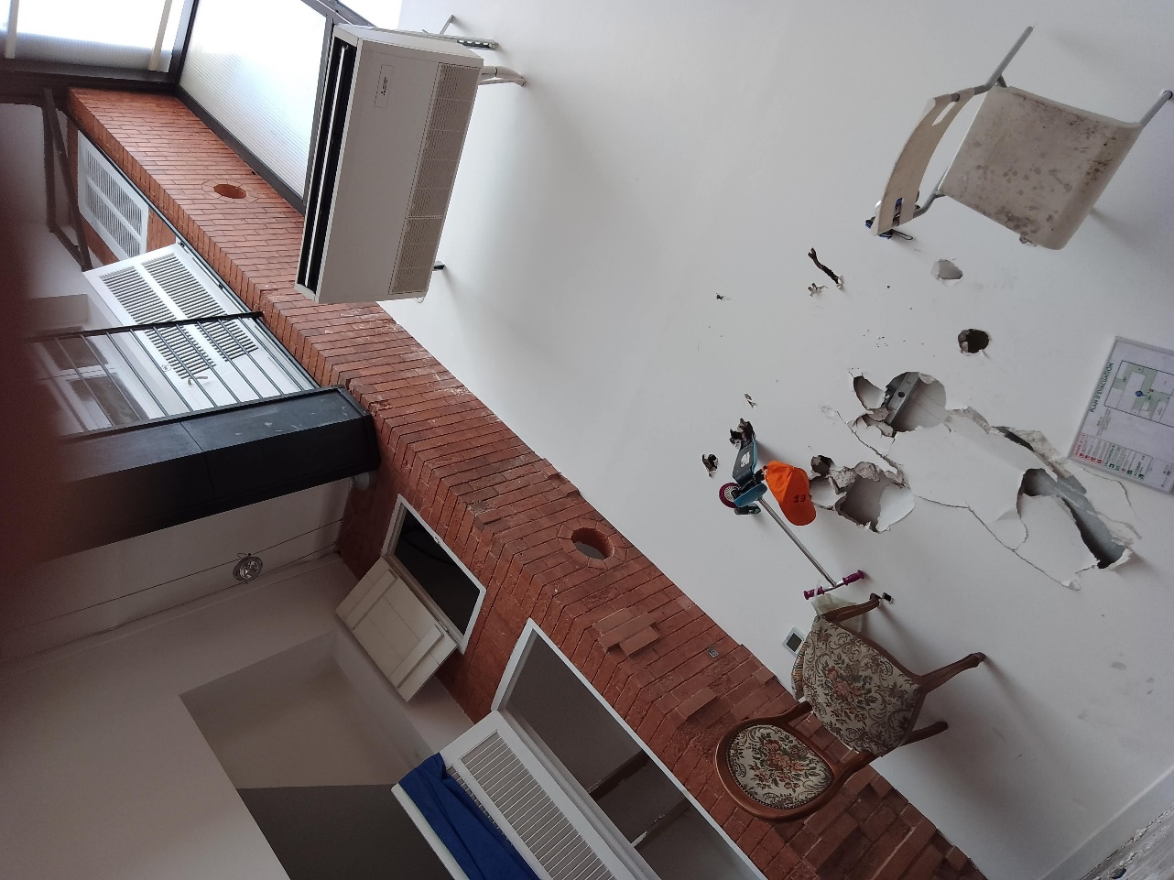

Nouvelle Aube
Crée en 2010, issu du public auquel nous nous adressons, notre association est un auto-support. Notre équipe, composée de bénévoles et travailleurs pairs, intervient auprès de jeunes adultes, souvent en situation de précarité, vivants en habitats alternatifs, provisoires et multipliant les pratiques à risques.
Nous allons au plus près du public pour leur permettre d'accéder à l’ensemble des droits et service auxquels ils peuvent bénéficier.
Dès ses prémices, Nouvelle aube collabore avec la recherche, avec notamment la création de la revue Sang d’encre.

Slide 4


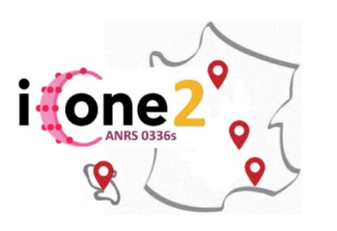
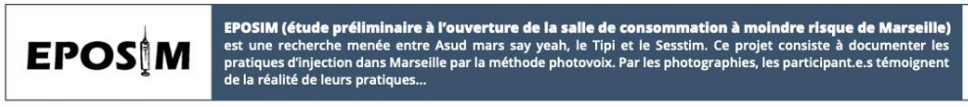
Recherches/recherches-actions/publications scientifiques
Intervention COmmuNautaire en vue d’Eliminer (ICONE2) le VHC
parmi les personnes qui utilisent
des drogues (PUD) à Marseille
Evaluation of an educational HAnd WAshing intervention on abscesses in people who inject drugs
Interdisciplinary and community based
HArm reduction REsearch NEtwork
Etude Préliminaire à l’Ouverture de la Salle de Consommation à moindre risques de Marseille

Slide 5



Recherches/recherches-actions/publications scientifiques
COSINUS Mars : COhorte pour l'évaluation des Salles d'INjection dédiées aux USagers de drogues à Marseille.
Equipe SanteRCom, SESTIM, INSERM Marseille
Groupes experts
♥ Elaborations de nouveaux outils de RDR,
retours des personnes après utilisations
♥ A destination des équipes de structures médico-sociales
FORMATIONS/ECHANGES DE PRATIQUES

Slide 6
Contexte
Changement des consommations chez les femmes :
  Tabac, cannabis, mésusage des médicaments : consommations des femmes proches de celles des hommes
Les femmes consommatrices de substances psychoactives sont exposées a davantage de risques :
  Sanitaires : cancers, maladies infectieuses, fausses couches, grossesses non désirées
  Sociaux : violences envers les femmes, stigmatisation des femmes enceintes/mères qui consomment
Plusieurs offres de soins existent en France :
  Structures spécialisées : CSAPA, CAARUD, services hospitaliers
  Médecine de ville : microstructures

Slide 7
Objectifs de l’étude
Objectif principal :
Etudier la perception et la satisfaction des femmes, suivies médicalement pour des conduites addictives, vis-à-vis des soins, en microstructures et en centres spécialisés d’addictologie
Objectifs secondaires :
Etudier les caractéristiques des femmes
  Comparaison des caractéristiques des femmes suivies en médecine de ville (microstructure) vs structure spécialisée (CSAPA, service hospitalier)
Etudier la perception des professionnels de santé intervenant dans ces prises en charge

Slide 8
Méthodologie mixte
Etude quantitative :
  Collecte de données quantitatives auprès de 240 femmes via un questionnaire
Etude qualitative :
  Passation et enregistrement d’entretiens demi-directifs auprès de 40 femmes
  Organisation et enregistrement de 8 focus group en présence de professionnels de santé

Slide 9
Etude quantitative

Slide 10
Population et méthodes
Population
Echantillonnage dans 4 régions :
  Grand Est,
  Ile-de-France,
  Occitanie,
  PACA
60 femmes par région (n=240) :
  30 suivies en microstructures ;
  30 suivies en CSAPA ou à l’hôpital ;
Critères d’éligibilité
Femmes (cisgenres, transgenres)
≥18 ans
Suivies depuis au moins 6 mois pour leurs conduites addictives
Français, lu, parlé, écrit

Slide 11
Population et méthodes
Population
Lettre d’information à remettre aux femmes
Récupération consentement à participer à l’étude
Organisation des RDV pour la passation des questionnaires selon les disponibilités des femmes et équipes

Slide 12

Population et méthodes
Méthodes
Recueil de données via un questionnaire regroupant 10 thématiques :
Caractéristiques sociales ;
Caractéristiques démographiques et économiques ;
Consommations de substances psychoactives ;
Antécédents de violences conjugales et dans l’enfance ;
Problèmes de santé et recours aux soins ;
Satisfaction vis-à-vis des soins en addictologie ;
Qualité de vie ;
Santé sexuelle ;
Evènements de vie négatifs ;
Bénéfices liés aux consommations
Données anonymisées enregistrées sur tablette
Durée ~60 min
Indemnisation des participantes : 15€/questionnaire

Slide 13
Population et méthodes
Méthodes
Analyses statistiques des données
Analyse descriptive des caractéristiques
Comparaison des caractéristiques par modalité de prise en charge, région
Analyses univariés et mutlivariées pour étudier la satisfaction des femmes vis-à-vis des soins (au regard de leurs caractéristiques, consommations, qualité de vie, modalité de prise en charge…)

Slide 14
Etude qualitative

Slide 15
Entretiens semi-directifs
Population et méthodes
Population
Echantillonnage dans 4 régions :
  10 femmes par région (n=40) :
    5 suivies en microstructures ;
    5 suivies en CSAPA ou à l’hôpital ;
Proposition aux femmes échantillonnées à l’étude quantitative de participer aux entretiens
Lettre d’information à remettre aux femmes
Participation de femmes volontaires, incluses dans l’étude quantitative

Slide 16

Entretiens semi-directifs
Méthodes
Entretiens semi-directifs selon une grille de questions ouvertes (pour approfondir les thèmes abordés dans le questionnaire quanti) :
La rencontre avec les substances ;
La consommation en elle-même ;
Le rapport avec la structure de santé ;
L’environnement social ;
La vie sexuelle et le rapport au corps ;
Les violences et maltraitances subies ;
Les attentes existentielles ;
Enregistrement des entretiens avec l’enquêteur·ice via un dictaphone
Données sensibles supprimées lors de la retranscription
Durée ~90 min
Indemnisation des participantes : 15€/entretien

Slide 17
Focus group
Population et méthodes
Population
2 focus group par région (n=8) :
  1 en microstructure (équipe formée du·de la travailleur·e social·e, du·de la psychologue et du ou des médecins généralistes)
  1 en CSAPA ou à l’hôpital

Slide 18

Population et méthodes
Méthodes
Discussion en groupe (4-6 professionnels) autour de l’accompagnement des femmes qui ont des problématiques en lien avec la consommation de substances psychoactives
Relances thématiques par l’enquêteur.ice :
Les représentations des usagères
Représentations de l’accompagnement
Représentations des usagères selon les professionnels
Enregistrement via un dictaphone
Données sensibles supprimées lors de la retranscription
Durée ~120 min

Slide 19
Circuit des données
Données collectées
Données brutes
Données structurées
Articles,rapports communications
Traitement
Valorisation
STOCKAGE
Serveur sécurisé
Sauvegarde
Archivage

Slide 20


Résultats attendus et perspectives
Cette étude pourra aider les équipes de soignants dans la mise en place des prises en charge médicales et psychologiques adaptées aux femmes grâce aux informations recueillies sur leurs profils et leurs besoins.
Une présentation des résultats auprès des équipes sera réalisée
Au niveau national, l’étude sera valorisée :
Lors de communications à des congrès
Sous forme d’articles publiés dans des revues scientifiques

Slide 21
Questions ?

Slide 22

Contacts
Vincent Estellon estellonvincent@gmail.com | Adélaïde Pladys adelaide.pladys@cnrms.fr | Perrine Roux perrine.roux@inserm.fr | Marie-Lou Stefanowski malou.stefanowski@nouvelleaube.org
 | Danièle Bader daniele.bader@cnrms.fr

Slide 23
Références
Tuchman E. Women and addiction: the importance of gender issues in substance abuse research. J Addict Dis. avr 2010;29(2):127‑38.
Beck F, Obradovic I, Palle C, Brisacier AC, Cadet-Taïrou A, Díaz-Gómez C, et al. Usages de drogues et conséquences : quelles spécificités féminines - Tendances n° 117 - mars 2017 - OFDT. 2017;8.
McHugh RK, Votaw VR, Sugarman DE, Greenfield SF. Sex and Gender Differences in Substance Use Disorders. Clin Psychol Rev. déc 2018;66:12‑23.
Mutatayi C. Résultats de l’enquête Ad-femina - Tendances 130 - mars 2019 - OFDT. 2019. Disponible sur: https://www.ofdt.fr/publications/collections/periodiques/lettre-tendances/resultats-de-lenquete-ad-femina-tendances-130-mars-2019/

Slide 24
Merci de votre attention

